Slide 1

Региональный семинар из цикла
«Развитие детской субъектности в условиях дошкольного образования»
Тема: «Развитие детской субъектности в современном детском саду: эффективные инструменты педагога»
ГАУ ДПО ЯО ИРО
Кафедра дошкольного образования
© Захарова Т.Н., Надежина М.А.
2024 г.

Slide 2
Ведущие:
Татьяна Николаевна Захарова,
заведующий кафедрой дошкольного образования ГАУ ДПО ЯО «Институт развития образования», кандидат педагогических наук, доцент
Надежина Марина Алексанровна,
Доцент кафедры дошкольного образования ГАУ ДПО ЯО «Институт развития образования», кандидат психологических наук

Slide 3
Что такое субъектность?
Человек оценивает ситуацию
Принимает решение ее изменить
Формулирует намерение
Действует
Соотносит происходящее с собственным замыслом

Slide 4
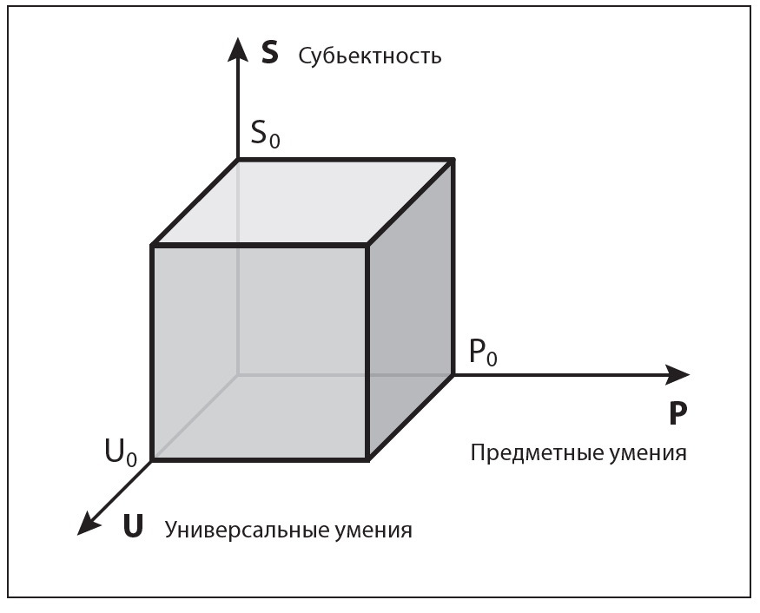
3D модель Марии Миркес

Slide 5
Коммуникация ребенок - взрослый
Вопросы взрослого
Реакции взрослого на детские ответы
Взаимодействие между детьми во время обсуждения
Вовлеченность детей

Slide 6
Коммуникация ребенок - взрослый
Кейс: Утренний круг. Подготовительная группа.
https://www.youtube.com/watch?v=sgSz6OQLFfw

Slide 7
Коммуникация ребенок - взрослый
Вопросы взрослого | Звучат не только вопросы, предполагающие «хоровые» («правильные», требующие запоминания) ответы
 | Во время обсуждения звучат вопросы, позволяющие детям высказать разные ответы и выразить свое отношение к ситуации (что ты любишь? Что тебе подарили? Что тебе понравилось? Что вы увидели по дороге в сад?)
 | Во время обсуждения педагог НЕСКОЛЬКО раз задает вопросы, которые предполагают мышление – высказывание разных точек зрения, и в обсуждении звучат разные идеи детей (или поддерживает такой вопрос, заданный детьми) 1 балл

Slide 8
Коммуникация ребенок - взрослый
Реакции взрослого на детские ответы | Взрослый, задавая вопрос, держит паузу, давая возможность ребенку ответить
 | Взрослый откликается эмоционально: показывает, что ему интересен детский ответ, повторяет его
 | Взрослый РЕГУЛЯРНО откликается содержательно: звучит реплика или вопрос, которые позволяют развернуть диалог

Slide 9
Коммуникация ребенок - взрослый
Взаимодействие между детьми во время обсуждения | Дети сидят в кругу
 | Во время обсуждения дети РЕГУЛЯРНО обращаются друг к другу
 | Педагог побуждает детей обращаться друг к другу: возражать, задавать вопросы или соглашаться

Slide 10
Коммуникация ребенок - взрослый
Вовлеченность детей | В кругу положительная эмоциональная атмосфера – улыбки, удивление
 | Преимущественно дети вовлечены, хотят, чтобы их спросили
 | Дети хотят высказать мнение, отношение
 | Дети по своей инициативе задают вопрос или возражают взрослому или другому ребенку (и взрослый не запрещает этого)
 | Видно, что детям интересен проблемный вопрос, заданный взрослым: они смотрят на него, с готовностью предлагают решения

Slide 11

Давайте работать вместе. У нас все получится!
Институт развития образования: Ваш профессиональный рост – наша работа
Контактная информация:
Россия г. Ярославль, ул. Богдановича, 16
Сайт: www.iro.yar.ru
E-mail: kd0.k@yandex.ru

